Slide 1
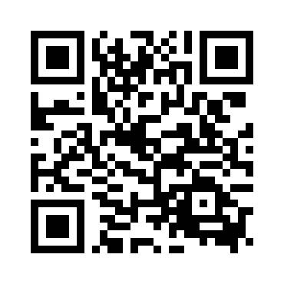


正規職員・パート募集します
●業務内容：①支援学級・支援学校などに通うお子さんと遊んだり
勉強や生活面の支援等を行います。
②主に町内の学校送迎
●就業場所：武豊町長峰37-6
●資 格：①児童指導員・保育士・教員資格等
②普通運転免許
●就業時間：①12：15～18：15/8：15～14：15（正規職員）
12：15～18：15/8：15～14：15（パート）
②午後・夕方１時間程度
●時 給：①1.230～専門職手当他有 ②1.195円～
●業務内容：義務教育終了後で障害のある方や支援が必要な
方々が、日中通う事業所です。
日常生活の介助支援や農業・請負仕事などを一緒に
取り組みます。
●就業場所：武豊町北中根一丁目1-1
●資 格：①特になし、お話やお世話が
出来る方他
②普通運転免許
●就業時間：①9：00～16：00の内
３時間～６時間
②午前・午後１時間程度
●時 給：①②1.195円～（社会福祉士等専門職手当有）
特定非営利活動法人ほがらか企画（武豊町北中根１丁目1-1旬菜耕房ほがらか）
0569-76-2727（山本）
放課後等デイサービスびぃーぼ
①スタッフ ②送迎運転手
旬菜耕房ほがらか
（生活介護・就労継続支援B型）
①スタッフ ②送迎運転手
共通条件（各条件有）
・社会保険・雇用保険等
・交通費支給あり
・年度昇給あり
・研修補助等あり

